Slide 1
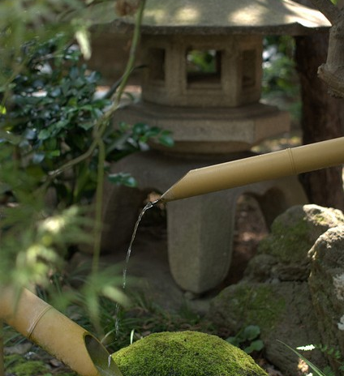
일본의 관광 자원
21x0x93x 이x연
시시오도시 : 네이버 카페 (naver.com)

Slide 2
일본의 관광 자원
일본의 관광 자원이란?
일본의 관광 자원
자연
역사
문화

Slide 3
관광 자원 ?

Slide 4
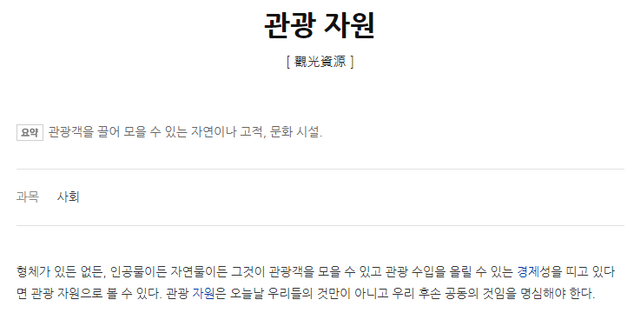
일본의 관광 자원이란?
관광 자원 (naver.com)
네이버 지식 백과

Slide 5
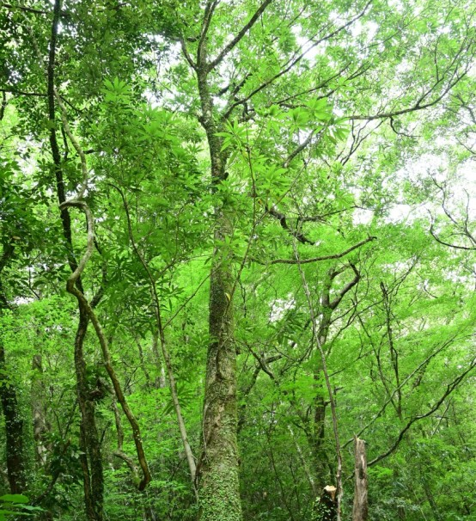
자연
일본의 관광 자원
일본 자연 : 네이버 이미지검색 (naver.com)

Slide 6
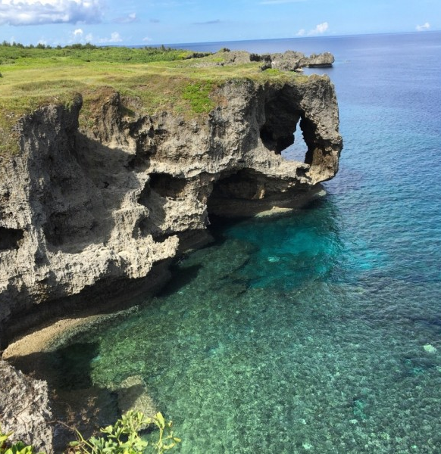
일본의 관광 자원 - 자연
류큐왕 쇼케이
만명이 앉아도 충분한 벌판
만좌모
일본 > 오키나와
코끼리 모양 자연 암석
일본 만좌모 : 지식iN (naver.com) / 만좌모 : 네이버 통합검색 (naver.com)

Slide 7
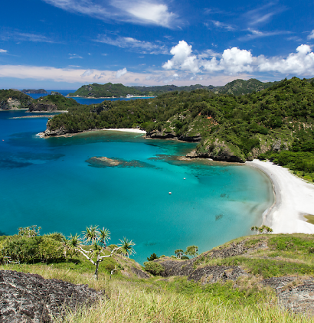
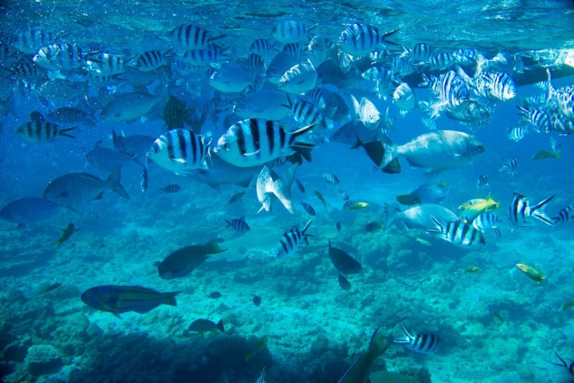
일본의 관광 자원 – 자연
오가사와라
2020 일본 여행/ 낙원이라는 오가사와라 섬.. : 네이버블로그 (naver.com)
8박9일 오가사와라제도 여행기 - 8 , 떠나야 할 시간 - 여행-일본 갤러리 (dcinside.com)

Slide 8
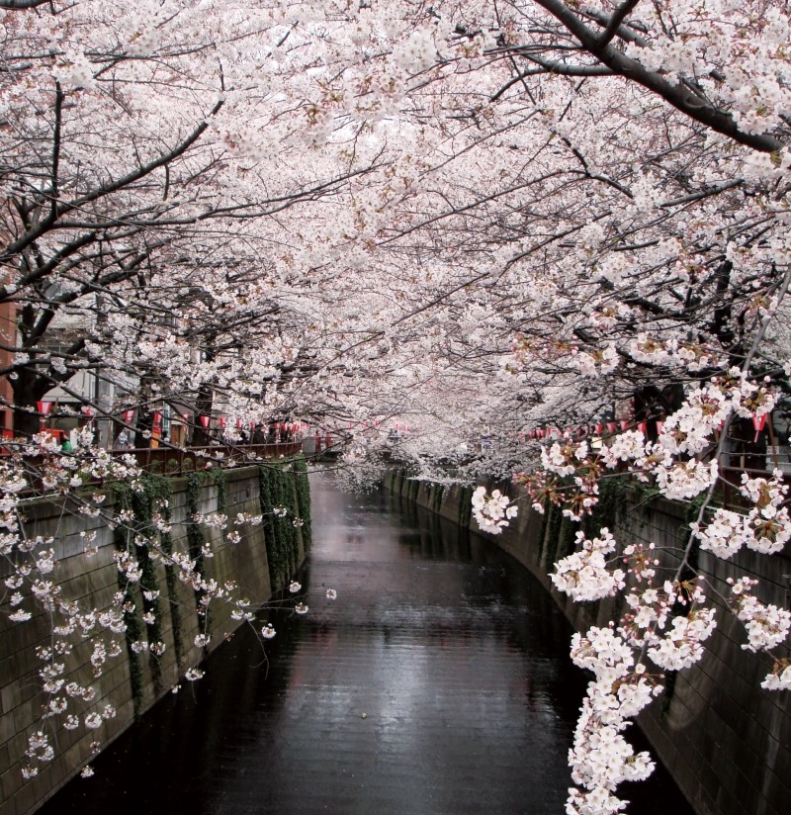
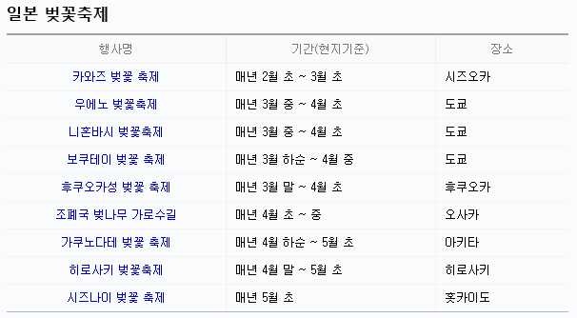
일본의 관광 자원 – 자연
벚꽃 축제
<메구로가와
4km 강.800그루의 벚나무
https://blog.naver.com/dymg98/220676975617

Slide 9
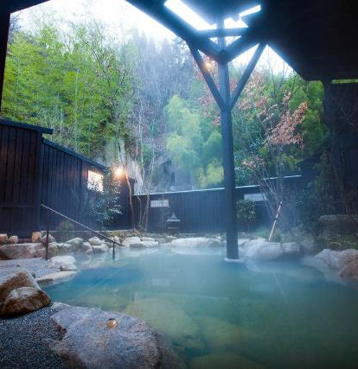
일본의 관광 자원 – 자연
온천
https://blog.naver.com/fukukorea/221594248130

Slide 10
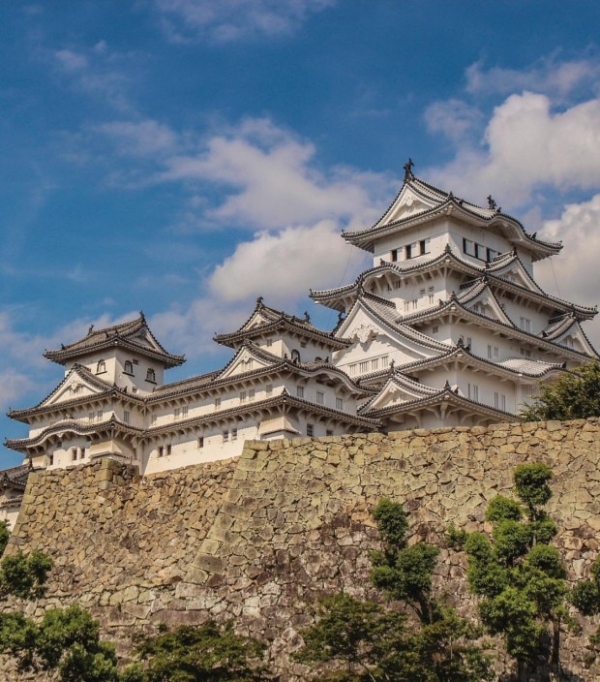
역사
일본 성 랭킹!!일본사람이 가서 좋았던 성TO.. : 네이버블로그 (naver.com)
일본의 관광 자원

Slide 11
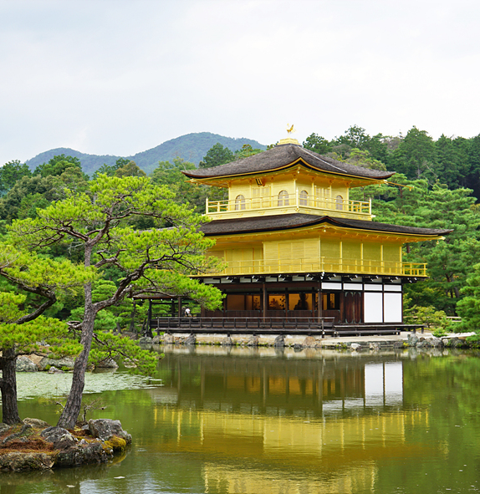
일본의 관광 자원 – 역사
금각사
교토 북쪽 언덕 위
쇼군 – 아시카가 요시미츠
부처의 사리를 모시기 위한 절
가족여행(일본/오사카 간사이지방) 네째날 ① .. : 네이버블로그 (naver.com)
킨카쿠 절 (naver.com)

Slide 12
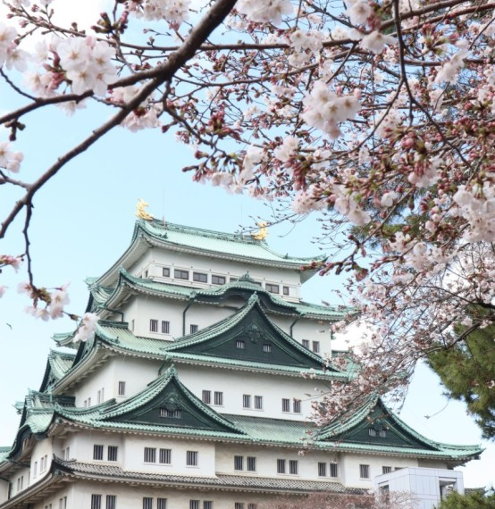
일본의 관광 자원 – 역사
나고야성
1612년.에도 막부 장군 – 도쿠가와 이에야스

Slide 13
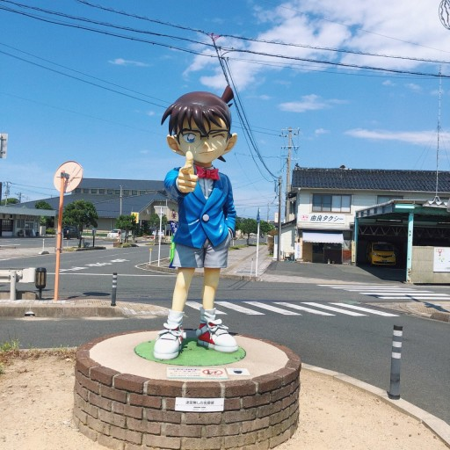
문화
[도쿄워홀 D+348] 1박 2일 돗토리현 여.. : 네이버블로그 (naver.com)
일본의 관광 자원

Slide 14
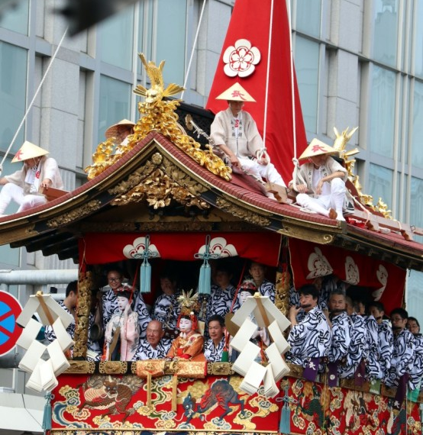
일본의 관광 자원 – 문화
축제 – 기온 마츠리
교토의 전염병 퇴치
역병으로 사망한 영혼 달래기
교토 시민의 긍지, 재력
일본 3대 축제 _ 사진으로 보는 교토 기온 .. : 네이버블로그 (naver.com)

Slide 15
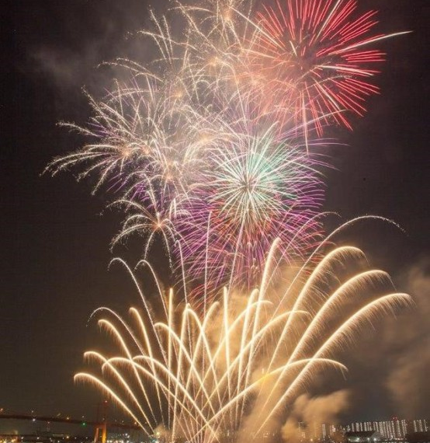
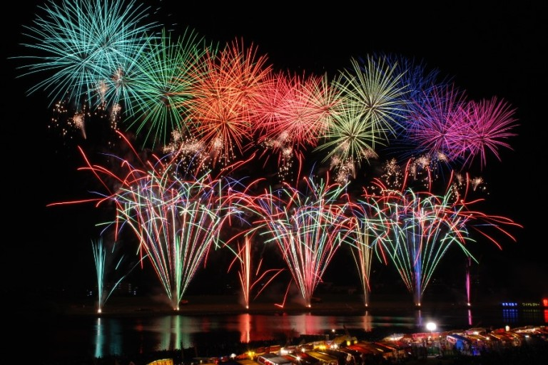
일본의 관광 자원 – 문화
불꽃축제 (하나비)
후쿠오카 이색 여행 불꽃축제 경험해봐! <치쿠.. : 네이버블로그 (naver.com)
2019 후쿠오카 여름 불꽃축제 일정 정보(花.. : 네이버블로그 (naver.com)

Slide 16
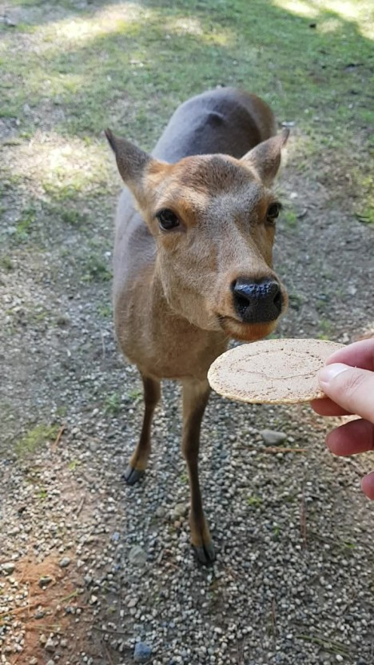
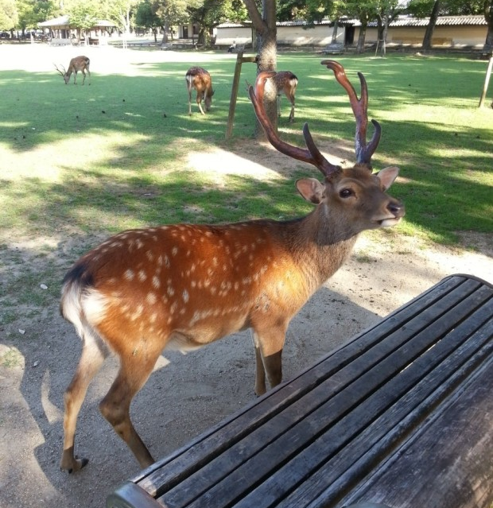
일본의 관광 자원 – 문화
나라현 나라공원
사슴 먹이 150엔
친구랑 일본여행 ::나라코엔/ 나라공원/ 사슴.. : 네이버블로그 (naver.com)
오사카 갔었을때 / 오사카여행 / 나혼자일본 .. : 네이버블로그 (naver.com)

Slide 17
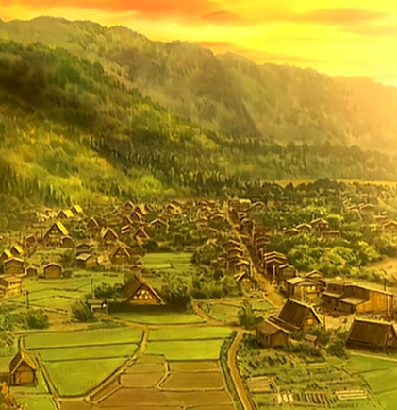
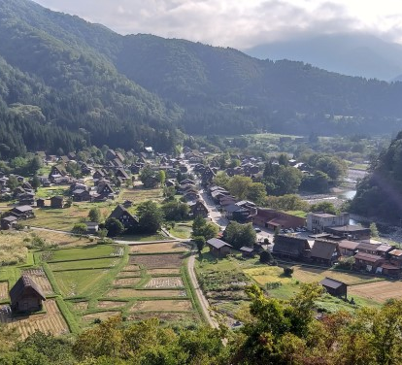
일본의 관광 자원 – 문화
애니메이션 배경지
쓰르라미 울적에
히나미자와
애니메이션 [쓰르라미 울적에] 성지순례 : 네이버블로그 (naver.com)

Slide 18
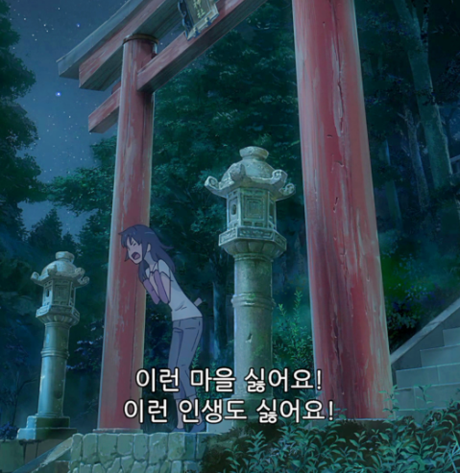
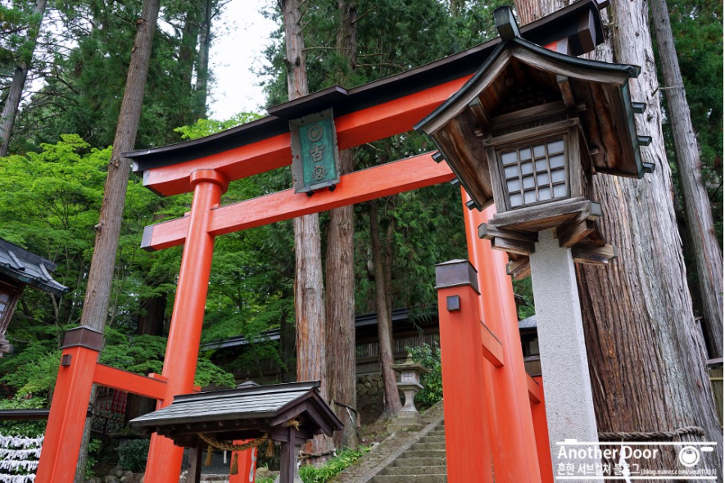
일본의 관광 자원 – 문화
애니메이션 배경지
너의 이름은
너의 이름은 성지순례 - 히다후루카와 : 네이버 블로그 (naver.com)

Slide 19
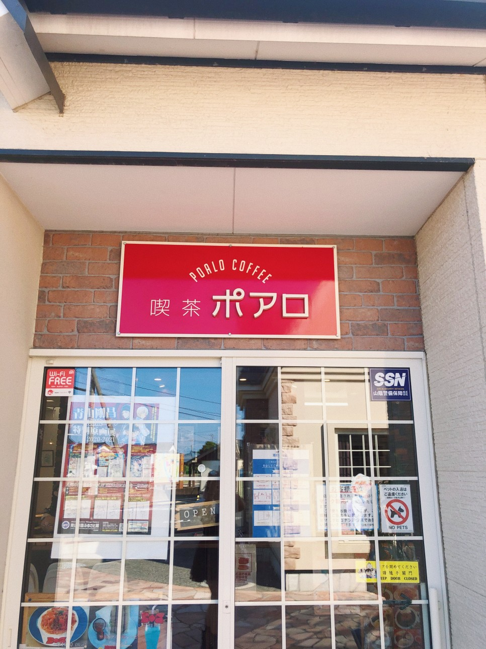
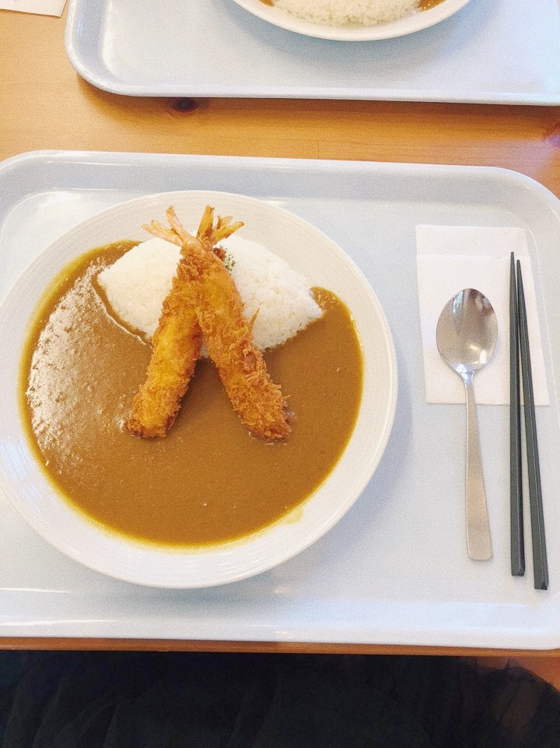
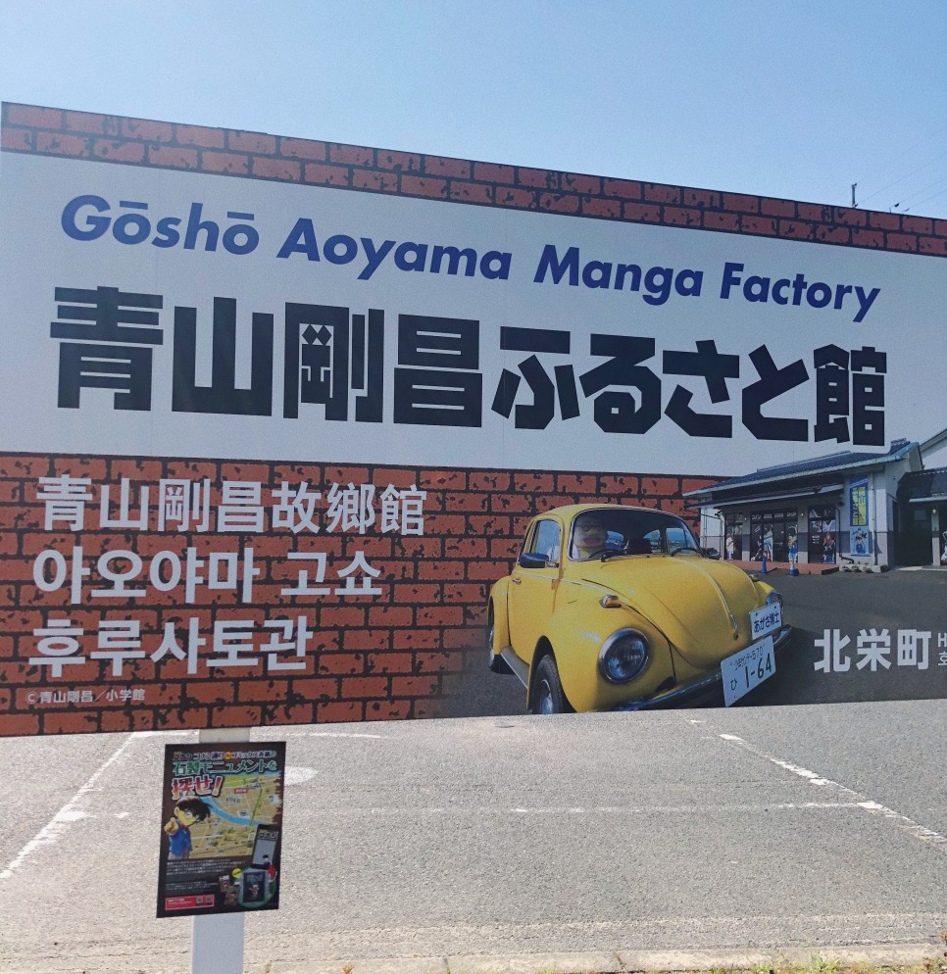
일본의 관광 자원 – 문화
코난 마을
박물관 / 카페
[도쿄워홀 D+348] 1박 2일 돗토리현 여행 : 네이버블로그 (naver.com)

Slide 20
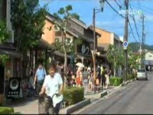
영상 - https://www.youtube.com/watch?v=22UDUxt8EgY

Slide 21
감사합니다

